Slide 1
Сортировка подсчетом
Коротков Арсений Михайлович
ИНБО-03-22

Slide 2
Изобретение сортировки подсчётом.
Сама сортировка подсчётом возникла гораздо позже, чем поразрядная сортировка. Сортировка подсчётом была изобретена и впервые применена на практике в 1954 году ученым-компьютерщиком, инженером и изобретателем Гарольдом Сьюардом.
Сьюард разработал алгоритмы сортировки по основанию и сортировки подсчетом в 1954 году в Массачусетском технологическом институте.

Slide 3
Определение.
Сортировка подсчётом (англ. counting sort) — алгоритм сортировки , в котором используется диапазон чисел сортируемого списка для подсчёта совпадающих элементов.
Время его работы линейно зависит от количества попарно различных сортируемых элементов, поэтому он подходит лишь тогда, когда сортируемые числа имеют (или их можно отобразить в) диапазон возможных значений, который достаточно мал по сравнению с сортируемым множеством, например, миллион натуральных чисел меньших 1000.

Slide 4
Алгоритм. Словесное описание
Создать вспомогательный массив C[0..k], состоящий из нулей
Последовательно прочитать элементы входного массива A, для каждого A[i] увеличить C[A[i]] на единицу.
Теперь достаточно пройти по массиву C, для каждого j принадлежащего {0,...,k} в массив A последовательно записать число j C[j] раз.

Slide 5
Алгоритм. Код на C++
#include <iostream>
#include <string>
#include <vector>
using namespace std;
int main() {
string a = "qweqrtyutiopaaasdfghzklmnbvcxx";
vector <int> b(26);
for (char i:a) {
b[int(i) - int('a')] += 1;
}
int k = 0;
for (int i:b) {
for (int j = 0;j < i;j++) {
cout << char(k + int('a'));
k++;
}
return 0;
}
}

Slide 6
Алгоритм. Уточнение.
Если диапазон значений (min и max) заранее не известен можно найти min и max линейным поиском, что не повлияет на сложность алгоритма.
Если min больше нуля, то следует при работе с массивом C из A[i] вычитать min, а при обратной записи прибавлять. При наличии отрицательных чисел нужно при работе с массивом C к A[i] прибавлять |min|, а при обратной записи вычитать.

Slide 7
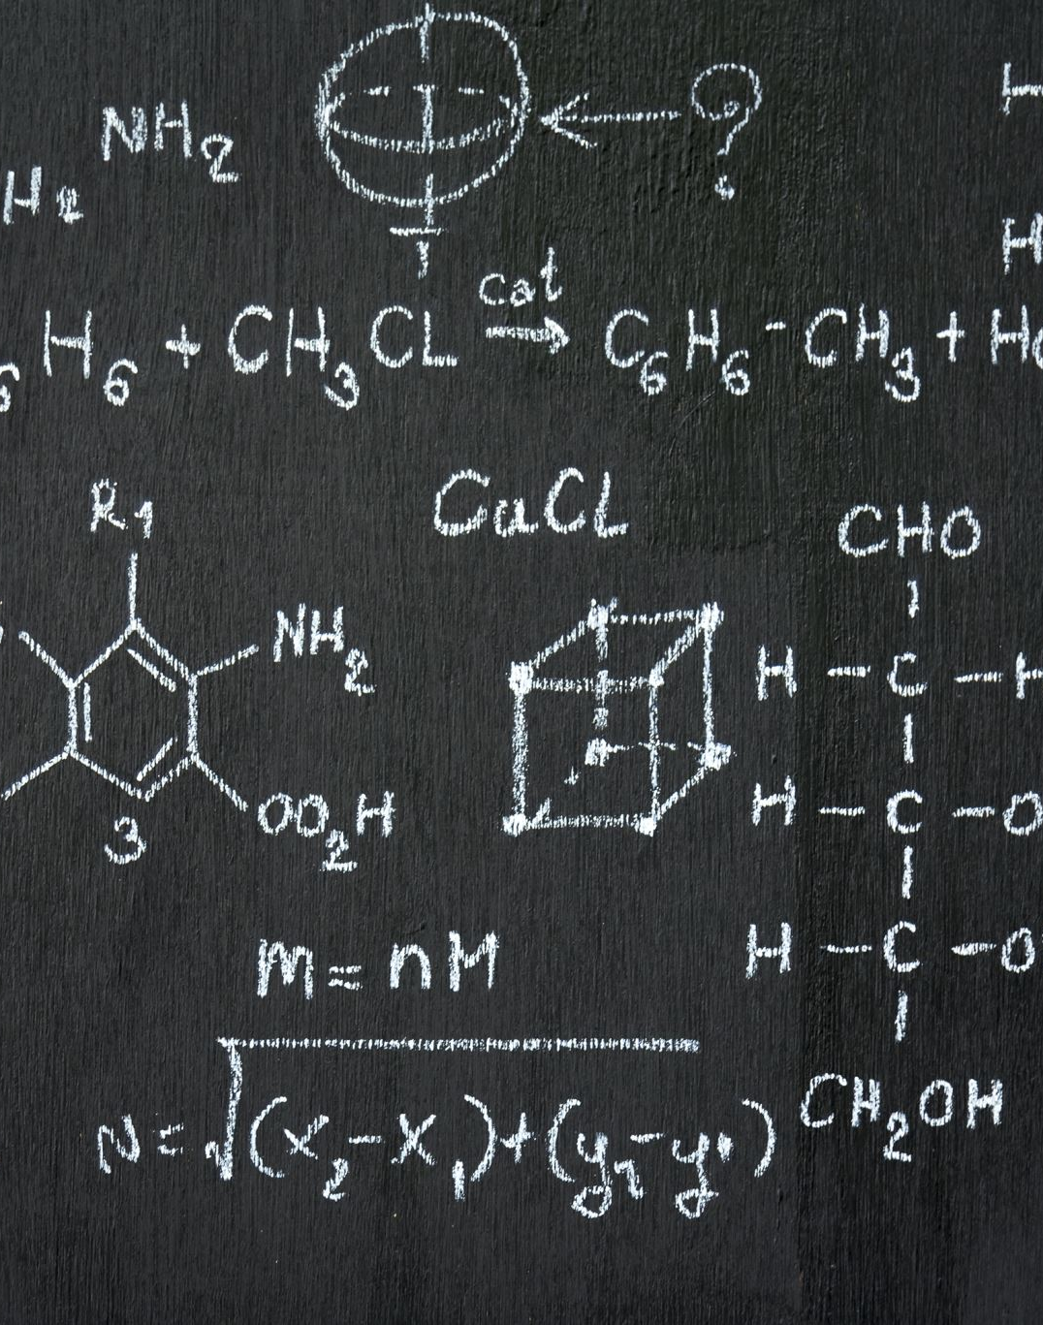
Анализ сложности.
Поскольку в алгоритме используются только простые циклы for без рекурсии или вызовов подпрограмм, его легко анализировать. Инициализация массива счетчиков и второй цикл for каждый повторяется не более k + 1 раз и, следовательно, занимает O(k) времени. Другой цикл for и инициализация выходного массива занимают O(n) времени. Следовательно, время для всего алгоритма равно сумме времен для этих шагов, O(n + k).
Поскольку он использует массивы длины k + 1 и n, общее использование памяти алгоритмом также составляет O(n + k). Для проблемных случаев, в которых max значительно меньше, чем количество элементов, сортировка подсчетом может быть очень эффективной с точки зрения использования пространства, поскольку единственным хранилищем, которое она использует, кроме своих входных и выходных массивов, является массив count, который использует пространство. О(к).

Slide 8
СПАСИБО ЗА ВНИМАНИЕ!

